Slide 1
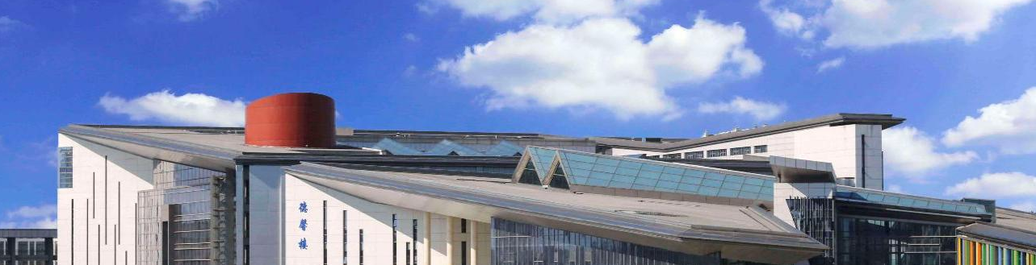
Practical Hidden Voice Attacks against Speech and Speaker Recognition Systems
汇报小组：张豪（组长）、郑宇琦、郝晓虎、于茜、张硕
指导老师：袁开国
汇报时间：2021年11月8日
Notes:
我们将要介绍一种实用的语言攻击方法

Slide 2
01
背景介绍
02
VPS语音处理系统
目录
03
扰动方案
CONTENTS
04
音频生成
05
实验验证
06
改进

Slide 3

PART
01
背景介绍
Notes:
现在的许多设备和软件中都配有vps（语音处理系统），比如手机，各种各样的物联网设备，各类软件。Vps的广泛部署改变了我们和设备的交互方式，为残疾人和老年人群体提供了极大的包容性。但是在受到了广泛的欢迎的同时，也带来了一些问题。

Slide 4



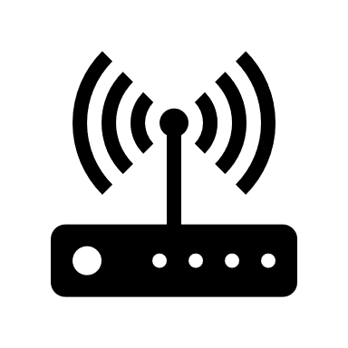




背景
Hi，Siri
attacker
malicious
Audio is correctly recognized by a VPS but not by human beings.
Notes:
现在的许多设备和软件中都配有vps（语音处理系统），比如手机，各种各样的物联网设备，各类软件。Vps的广泛部署改变了我们和设备的交互方式，为残疾人和老年人群体提供了极大的包容性。但是在受到了广泛的欢迎的同时，也带来了一些问题。下面介绍一下语言攻击。比如说在一个房间中这个同学正在使用他的手机来唤起siri，这个时候，在同一个房间的另一个同学说了一声Hi，siri，成功将这个同学的手机唤醒了，这个时候，这个人就充当了攻击者的角色。但在实际生活中，一个房间中，可以有各种各样的物联网设备，攻击者可以控制这些物联网设备的麦克风和扬声器去发起语音攻击。从上边这个例子来看，这种语言攻击看起来是不痛不痒的。但是在真正的攻击中，可以通过这种攻击方法把智能设备变成窃听器，窃取用户隐私，可以执行一些威胁财产安全的命令。另外，这种攻击并不好预防，因为这种语言对于人是听不懂的，不会引起人们的警觉。但是可以被vps正确转录并执行的。
这个攻击音频对于人类来说，尽管在人类听觉的范围内，但是并不理解什么含义， 他可以正确的被Vps转录并执行。

Slide 5
PART
02
VPS语音处理系统
Notes:
要想发起语音攻击，需要对vps的处理流程有个清晰的认识。

Slide 6

VPSes——语音处理系统(Voice Processing System)
任何基于机器学习的语音处理工具都可以被视为VPS。在本文中，我们使用该术语来指代自动语音识别(ASR)和说话人识别模型。
VPS
自动语音识别ASR：ASR将原始人类音频转换为文本。ASR一般采用预处理、信号处理和模型推断三步来完成转换过程。
说话人识别模型：说话人识别模型通过比较模型训练的说话人的语言样本来识别录音中的说话人。其内部原理与ASR自动语音识别相似，多出一个投票方案。
攻击原理：多个源样本在声学特征提取算法（如$fft$）进行转换时具有相似的特 征向量。
Notes:
VPS分为自动语音识别系统和说话人识别系统，ASR功能将原始人类音频转换为文本，然后再执行命令。而说话人识别模型通过比较模型训练的说话人的语音样本来识别录音中的说话人。进行身份的验证。在后边讲解中这两种系统统称为VPS语音处理系统，这是因为基于机器学习的语音处理系统工作流程是差不多的。

Slide 7
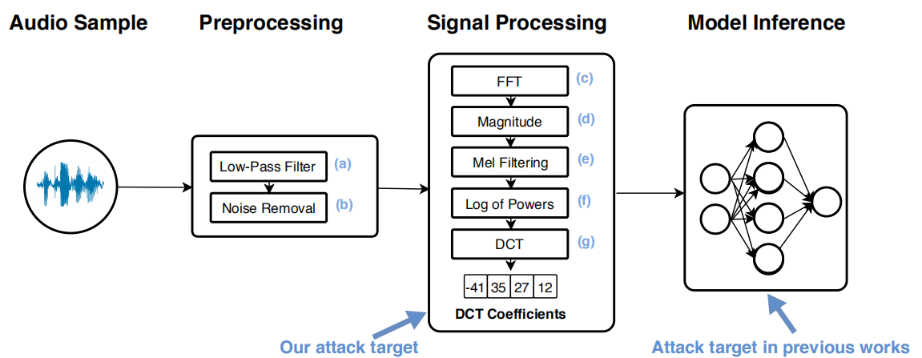

音频转录的通用VPS工作流
在将音频传递给机器学习模型进行转录之前，通用VPS工作流对音频进行各种处理如下。
原始音频流
预处理
信号处理算法
模型推断
Notes:
这个图展示了VPS的工作流程，在预处理阶段，对原始音频应用滤波器，来去除背景噪声和人类音频范围之外的任何频率。在信号处理阶段，这是VPS系统的主要组成部分。利用信号处理算法，获取音频样本的MFCC向量，保留重要的特征，并丢弃其他特征。然后将得到的特征向量作为模型的输入，输入到模型当中。
正是由于在第三部分特征提取阶段，将语音的大部分不重要的特征进行过滤，比如说去除语音中的情绪特征等。这让输入到模型中的特征向量空间得以缩减。这就增加了碰撞的可能。因此这篇论文作者就考虑可不可以通过一个正常的音频找到一个人类听不懂的音频但是这两个音频经过特征提取可以获得完全相同的特征向量，这样攻击音频经过模型后，也会成功转录执行。
不同与以前的攻击方法，以前的攻击方法是对模型阶段进行攻击，攻击者需要获知机器学习所使用的算法，以及算法所使用的参数。而在这种攻击方法中，我们针对黑盒进行攻击，利用特征向量空间有限这个特点，多对一的音频到特征向量的转换让我们的攻击成为可能。所以我们的攻击目标在于第三部分，利用信号处理算法，对特征向量提取步骤进行攻击。
※：突出本论文的工作和之前的攻击目标不相同，我们的主要攻击目标在于音频信号处理。语音处理系统容易收到隐藏命令的注入：多对一的音频到特征向量的转换让我们的攻击成为可能。语音处理系统容易收到隐藏命令的注入：多对一的音频到特征向量的转换让我们的攻击成为可能。

Slide 8
VPS音频处理工作流——预处理
预处理
预处理阶段，涉及对原始音频应用滤波器，来去除背景噪声和人类音频范围之外的任何频率。
低通滤波器
将“超出人声范围的频率”从原音频中去除
背景噪声去除
Notes:
预处理主要是在MFCC信号处理算法之前，对音频进行去噪低通滤波等处理。

Slide 9
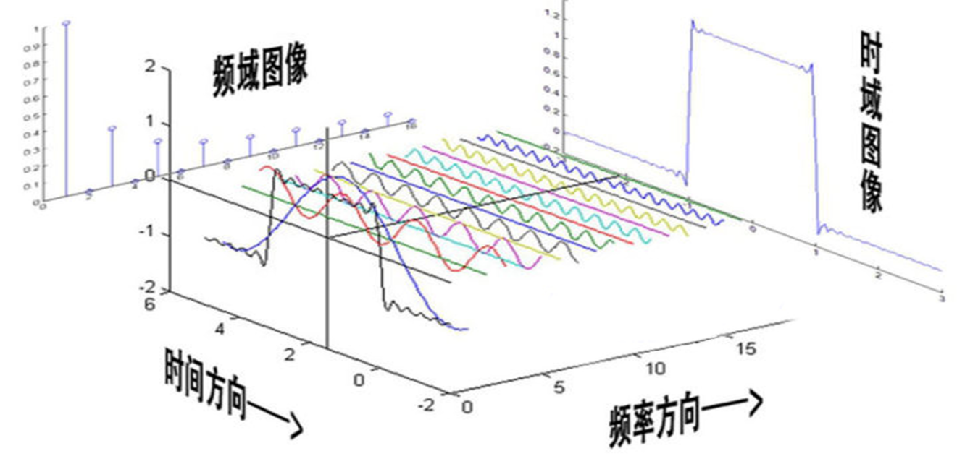
VPS音频处理工作流——信号处理算法
信号处理算法
大多数ASRs采用梅尔频率倒频谱系数（MFCC）算法进行特征提取，它能像人耳一样推断重要特征，共分为以下几个主要步骤。
FFT
FFT（快速傅里叶变换） and Magnitude（幅度）
Magnitude
对于每个窗口，取一个FFT和它的幅度，生成音频的频域表示称为幅度谱。幅值谱详细描述了构成信号的每个频率和相应的强度。
Mel Filtering
Log of Powers
DCT
-41 35 27 12
DCT 系数
傅里叶变换
Notes:
这是第三部分的特征提取阶段，在声音处理领域中，梅尔频率倒谱(Mel-Frequency Cepstrum)是基于声音频率的非线性梅尔刻度(mel scale)的对数能量频谱的线性变换，能像人耳一样推断重要特征。我们通过傅里叶变换，将信号从时域变换至频域。再经过一系列操作获取音频样本的MFCC向量。回过头来我们继续看这个流程
MFCC先将音频分成20毫秒的窗口，然后对每个窗口进行以下主要步骤：快速傅里叶变换和幅度，梅尔滤波并将mel滤波器组的能量置于对数尺度上，离散余弦变换。
Ps:计算机处理的音频在时域上是离散的数据，使用离散傅里叶变换（DFT）可以获得频域上的离散数据，快速傅里叶变换（FFT）就是分治法的DFT，即DFT的快速算法。即我们通过傅里叶变换，将信号从时域变换至频域。

Slide 10
VPS音频处理工作流——信号处理算法
Mel Filtering（梅尔滤波）
信号处理算法
三角重叠窗口
提取
对数能量
频率数据
梅尔刻度
FFT
Magnitude
梅尔标度（scale）将频率的实际差异转换为人耳对频率的感知差异，使用三角形重叠窗口(称为Mel过滤器组)将频率数据映射到Mel标度。
并且，将mel滤波器组的能量置于对数尺度上可以更好的模拟人类听觉感知响度的方式 。
Mel Filtering
Log of Powers
DCT
DCT（离散余弦变换）
DCT可以将人类发声系统发出的基音信息和声道信息进行分离，称为“倒谱域”。通过DCT变换可以获得MFCCs的向量，然后即可将其传递给模型进行训练或推理。
-41 35 27 12
DCT 系数
Notes:
不讲
由于梅尔频率倒谱的频带划分是在梅尔刻度上等距划分的，它比用于正常的对数倒频谱中的线性间隔的频带更能近似人类的听觉系统。

Slide 11
PART
03
扰动方案
Notes:
理解了攻击原理，我们结合了心里声学，提出了四种干扰措施，产生可以让VPS识别，但是人类听不懂的音频。在这节中进行讲解

Slide 12
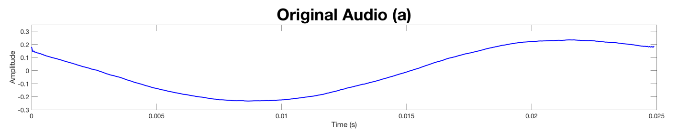



扰动方法说明
每个产生的攻击样本都包含一个或多个连续应用的扰动，这些扰动可用于攻击目标VPS。
左图为原始音频时域图，以下内容为添加扰动之后的攻击音频时域图和扰动方法的直观解释。
时域反演(TDI)：我们的TDI扰动方法利用了“特征向量”这一特性，即在时域内修改音频，但是到了频域却保持了其频谱不变，另外：通过在整个信号上反转小窗口可以消除平滑性。
随机相位生成(RPG)：输出是与原始信号相位不同但幅度谱相同的新信号，这将会在信号中引入类似的不连续，因为人的耳朵把任何不连续的信号解释为有噪声的。（心理声学的原理）
高频附加(HFA)：在第三种扰动方法是在预处理阶段向滤除过的音频添加高频。如果正弦波有足够的强度，则它有可能在人耳中将基础音频命令掩盖。
时间尺度(TS)：由于人类更难理解语速较快的单词。所以我们可以将语音命令加速直到仍能够正确转录的一个程度。
Notes:
最上边这个图显示的是原始音频时域图，下边展示的是四种干扰方法。
第一种是时域反转：快速傅里叶变换FFT是一个多对一的函数。这意味着时域中两个完全不同的信号可以得到相同的频谱。TDI扰动方法利用了这一特性，在时域内修改音频，但是到了频域却保持了其频谱不变，通过反转窗口信号。最终会得到这张图中的音频（就是说在整个信号上反转小窗口可以消除平滑性。），由于心理声学的原理，人的耳朵把任何不连续的信号解释为有噪声的，因此这种受干扰的声音是很难理解的。
第二中是随机相位生成，类似于第一种方法，幅度函数是多对一的，不同相位的两个信号可以具有相同的幅度谱。因此可以得到一个与原始信号相位不同但幅度谱相同的新信号，如图2c所示。这将会在信号中引入类似的不连续，由于心理声学的基本原理，这使得受扰动的音频更难解释。
第三种方法是高频附加，也就是说在音频中添加高频。转下一页ppt
第四中方法是时间尺度，说话人和语音识别模型需要考虑人类说话的速度。相对于语速较慢的单词，人类更难理解语速较快的单词。我们通过丢弃不必要的采样（samples）并保持相同的采样速率来在时域内压缩音频。音频的时间更短，但保留了与原始音频相同的频谱。
HFA中的预处理阶段是我们攻击音频扰动生成的预处理阶段，不和VPS预处理混淆；

Slide 13
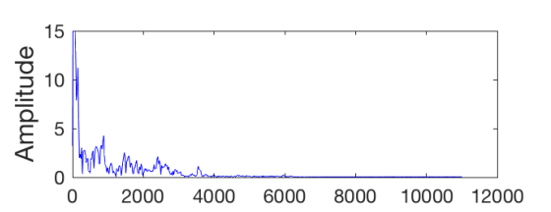
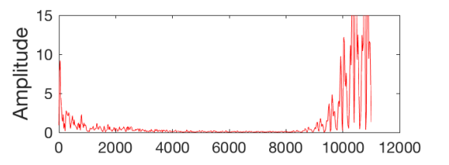
攻击核心方法说明
目标：生成用户无法解释但是VPS能正确推断的攻击音频
传统的做法：企图通过添加背景噪音掩盖攻击音频；
本篇论文的做法：利用“听者更专注于高频分量”的心理声学知识进行攻击：
人类能够更好地从噪声中恢复（理解）语音；
如果VPS使用VAD（语音活动检测），这将导致攻击音频被归类为噪声，不能进一步处理。
人类感知声音的响度是对数级的，并且更高的频率被认为更响亮。这种效应将导致听者更专注于高频分量，而忽略通常与语音相关的低频分量。
此部分是处于人耳听力范围内的高频部分，同时也处于VPS预处理阶段中被过滤掉的范围（这是由于人声频率的分界点一般为8000Hz）
扰动
原始音频频谱
攻击音频频谱
Notes:
这种做法与传统添加背景噪音不同，在传统做法中，人类能够从噪声中理解语音
而在本文中，由于人类的耳朵对高频很敏感，因此产生的声音听起来可能会很痛苦。也就是说人类感知声音的响度是对数级的，并且更高的频率被认为更响亮。这种效应将导致听者更专注于高频分量，而忽略通常与语音相关的低频分量。因此添加的干扰，是处于人耳听力范围内的高频部分，同时也处于VPS预处理阶段中被过滤掉的范围，可以获得相同的特征向量。
上一张ppt。

Slide 14
PART
04
攻击音频生成过程

Slide 15
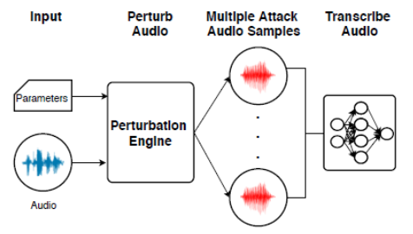
攻击音频生成过程
通用方法
1.参数选择
2.攻击音频生成
3.模型推断和音频选择
攻击者选择用来扰乱音频的参数：音频速度、高频强度和窗口大小。
攻击者将这些参数连同正常音频一起提供给PE。PE生成攻击音频样本
将攻击音频样本传递到目标VPS。选择有较好效果的音频作为攻击音频。
Notes:
使用不同的扰动方案需要利用不同的参数。攻击者确定扰动方案并选择用来扰乱音频的参数：音频速度、高频强度和窗口大小。攻击者将这些参数连同正常音频一起提供给PE。PE生成攻击音频样本。然后将攻击音频样本传递到目标VPS。选择有较好效果的音频作为攻击音频。

Slide 16
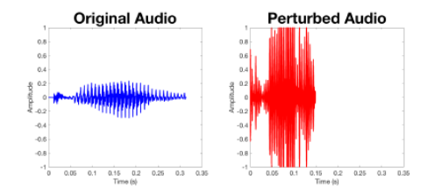
攻击音频生成过程
改进方法
E.g.
不扰乱整个短语“pay money”，而是对“pay”和“money”这两个词单独扰动。接下来，将每个单词的扰动音频样本连接起来，以创建所有可能的组合，从而生成一组更大的攻击音频样本。
改进原理：VPS比人能更好地识别一些单词。有时，这个属性被有意地内置到模型中。例如，家庭助理被专门训练，从而对激活短语敏感。因此，某些单词可能比其他单词降级更多，仍然可以被VPS识别。
Notes:
（到这里就完成了实现攻击音频的完整过程。下面是对攻击音频生成的一个改进方法。我们不对整句话进行扰动，而是对每一个单词进行扰动。这是因为VPS比人能更好地识别一些单词。有时，这个属性被有意地内置到模型中。这样就可以将每个单词的扰动音频样本连接起来，创建所有可能的组合，从而生成一组更大的攻击音频样本。

Slide 17
PART
05
实验验证

Slide 18
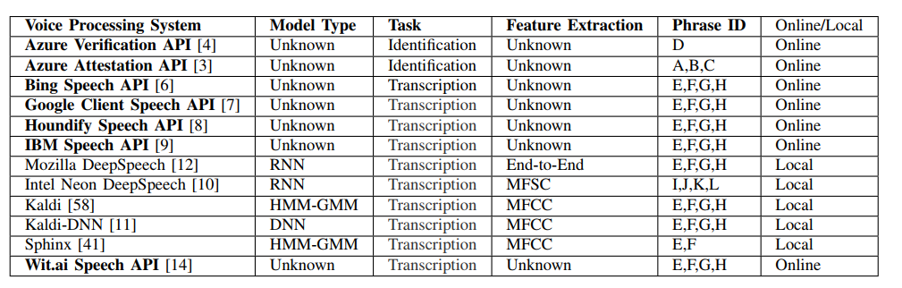
实验验证
通过PE，我们总共生成了大约20,000个正确转录的攻击音频样本，然后在12个机器学习模型（10个ASR模型和2个说话人识别模型）上测试它们，其中有以卡尔迪的隐马尔可夫模型-高斯混合模型(HMM-GMM)组合作为传统语音转录模型，有采用深度神经网络(DNNs)和循环神经网络(RNNs)的架构的现代模型，还要几个Internet托管模型，这些模型的架构尚不清楚。
Notes:
我们的选择囊括了各种已知的体系结构，黑盒API和特征提取技术。需要注意的是，尽管某些系统的体系结构是已知的，但是只使用声学特性来构造攻击音频，而不是使用有关底层模型的任何可用信息。

Slide 19
两种场景
Over-the-Line
Over-the-Air
Over-the-air攻击要求攻击者通过扬声器向目标VPS播放攻击音频。
在Over-the-Line攻击中，攻击音频以.wav文件直接传递给模型。
通过Over-the-line攻击成功的攻击音频不一定也会在Over-the-air攻击中成功。因为声学硬件的频率响应、静态干扰和环境噪声等自然因素的影响，通过扬声器播放攻击音频会降低攻击音频的细微扰动。对于实际的攻击，攻击音频应该抵抗这些因素。
Notes:
基本上检测攻击语音的效果，都会在这两种场景下进行。第一种有线的方法。是攻击音频以.wav文件直接传递给模型，通常我们会选择了一个听起来最差，最不懂的音频作为最终的攻击音频。而另一种通过扬声器向目标VPS播放攻击音频。而声学硬件的频率响应、静态干扰和环境噪声等自然因素的影响下，通过扬声器播放攻击音频会降低攻击音频攻击效果。所以说，对于实际的攻击应该可以抵抗这些因素。

Slide 20
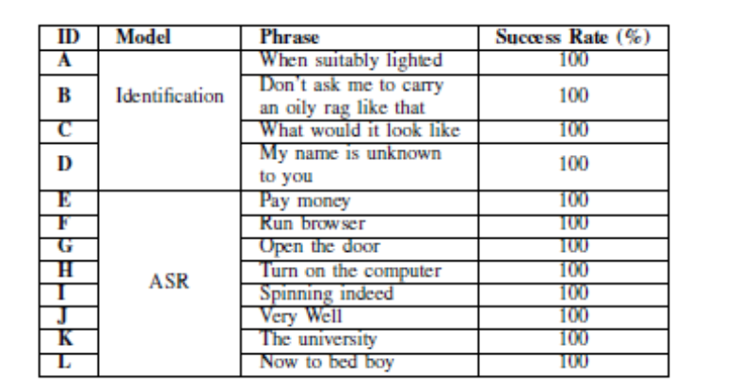
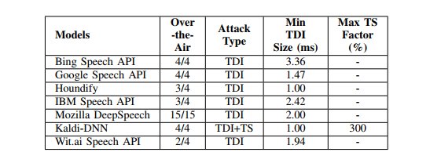
实验结果
在有线攻击方式时，我们10个ASR进行了攻击。对于每个模型，我们都能够生成ASR正确识别的一个音频样本。
在无线攻击时，对四个短语E-H生成的攻击音频样本，从中选择了一个最失真的音频样本。从右表中可以看到，几乎所有短语都成功转录。
Kaldi-DNN是唯一未成功转录任何初始Over-the-Air攻击音频样本的模型。我们认为该模型在训练过程中其音频训练数据没有包含足够的噪声音频。
Notes:
在有线攻击方式时，我们10个ASR进行了攻击。对于每个模型，我们都能够生成ASR正确识别的一个音频样本。
在无线攻击时，对四个短语E-H生成的攻击音频样本，（左图表示攻击需要使用的命令）从中选择了一个最失真的音频样本。从右表中可以看到，几乎所有短语都成功转录。
Kaldi-DNN是唯一未成功转录任何初始Over-the-Air攻击音频样本的模型。我们认为该模型在训练过程中其音频训练数据没有包含足够的噪声音频。
通过实验结果可以看出这种攻击方法效果是非常有效的。

Slide 21
PART
06
改进

Slide 22
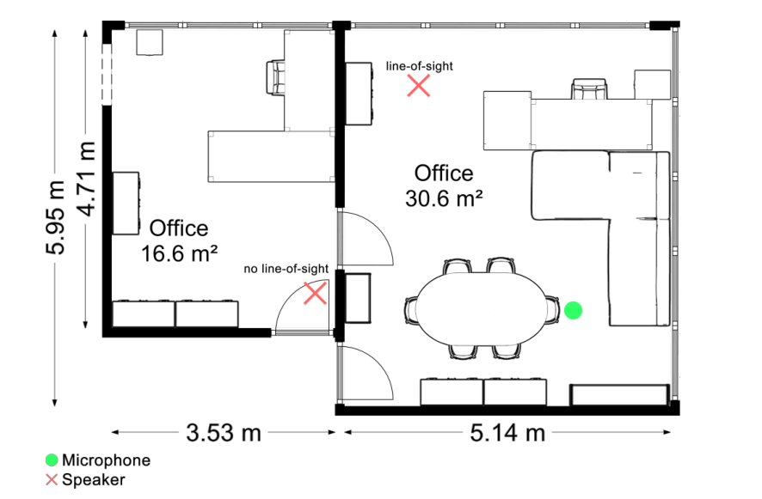
改进
在扬声器和麦克风距离比较远（no
Line-of-sight）时，攻击也能成功
无需知道被攻击ASR系统
在房间里的具体位置
Notes:
https://www.semanticscholar.org/paper/Imperio%3A-Robust-Over-the-Air-Adversarial-Examples-Sch%C3%B6nherr-Eisenhofer/3bc2a1ede6f58b2136d7aab68449fb65ed9b6980

Slide 23
改进
以前发布的 OTA 对抗样本属于三类之一：
第一是手工处理的音频，缺点是：非常显眼，以至于人类听众一旦注意到其内容就可以轻松识别目标转录，
第二是 他们需要关于目标转录的准确信息发生攻击的房间信息，因此不能转移到其他房间。
在本文中，我们提出了第一个针对混合 ASR 系统生成通用对抗样本的算法，在不适应特定环境的空中攻击中保持攻击的有效性，实现在不需要房间特征的前提背景下就可以攻击成功。
而且，我们使用房间脉冲响应 (RIR) 来计算任意房间特征的鲁棒对抗样本，并使用 ASR 系统 Kaldi 来演示攻击。
在实际实验中，我们表明攻击样本音频适用于不同的房间设置，并且扬声器和麦克风之间不需要直接的视线。 因此，攻击者可以为任何目标转录创建不显眼的攻击音频，并将其应用于任意房间播放，而无需任何先验知识。无需事先了解房间特征。
Notes:
https://www.semanticscholar.org/paper/Imperio%3A-Robust-Over-the-Air-Adversarial-Examples-Sch%C3%B6nherr-Eisenhofer/3bc2a1ede6f58b2136d7aab68449fb65ed9b6980
自动语音识别 (ASR) 系统可以通过有针对性的攻击音频来欺骗VPS系统，这些攻击音频诱导 ASR 生成任意转录以响应改变的音频信号。
然而，最有效的攻击方法通常是有线输入，必须直接输入 ASR 系统（即Over-the-line方式 ）,通过Over-the-air无线方式在房间中播放攻击音频 ，成功率比较低。

Slide 24
谢谢观看

